Slide 1
МБОУ «Сергачская СОШ №3» Индивидуальный проект по технологии на тему: «Где блины-там и мы!»
Выполнила: ученица 9 «А» класса
Кутыревой Кристины
Руководитель: Дулесова Н.Е.
Г. Сергач 2021г

Slide 2
Историческая справка
Блины – одно из самых популярных блюд в нашей стране, история которого насчитывает многие столетия. Известно, что ещё в IX восточные славяне готовили блины. По легенде, это блюдо было изобретено случайно – однажды овсяной кисель, случайно оставленный в печи, нагрелся до такой степени, что зажарился, стал румяным и имел вид лепёшки. Однако всем, кто попробовал этот кисель, понравился его вкус, и после этого появились блины.

Slide 3
Виды блинов 1.Мясные 2. Рыбные 3. Овощные 4. Сладкие

Slide 4
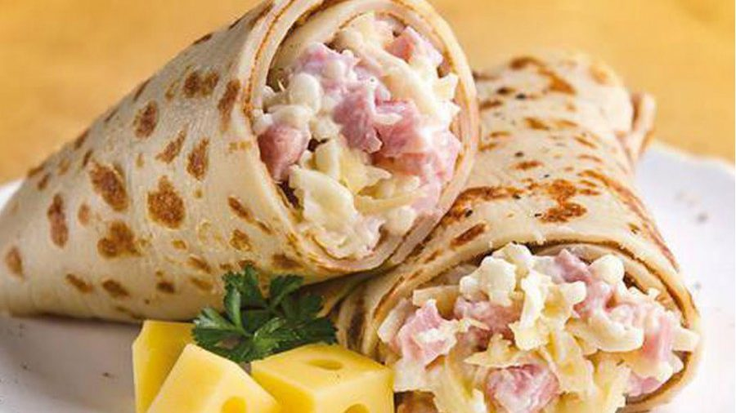
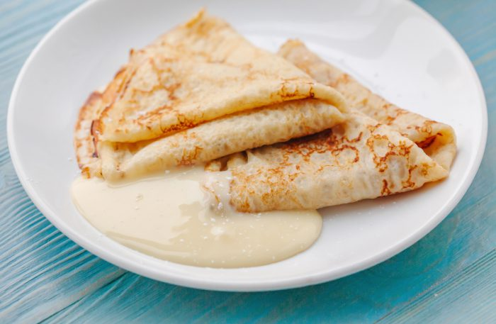
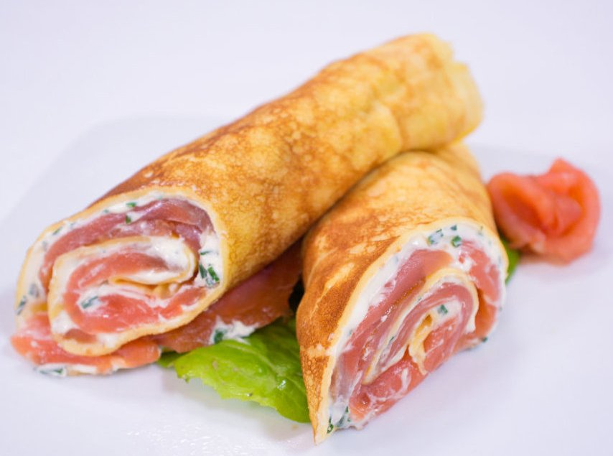
Первоначальные идеи Блиныс «ветчиной и сыром» , Блины со «сгущенкой», Блины с «красной рыбой»

Slide 5
Выбор лучшей идеи
Название блинов/ критерии | С «ветчиной и сыром» | Со «сгущенкой» | С «красной рыбой»
Вкусно | + | + | +
Полезно | + | + | +
Не дорого | - | + | -
Быстро в приготовлении итого | - 2 | + 4 | - 2

Slide 6
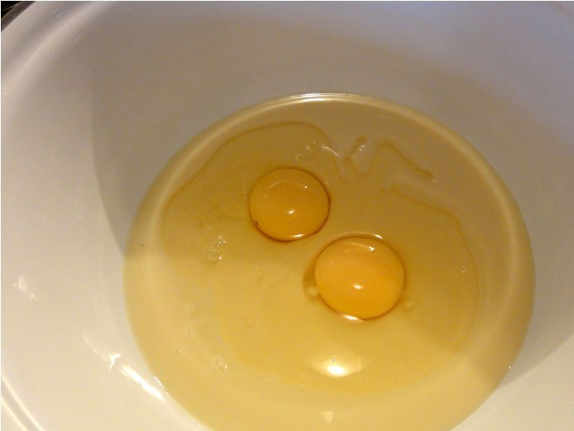
Приготовление блинов со «сгущенкой»
1. Первый шаг

Slide 7
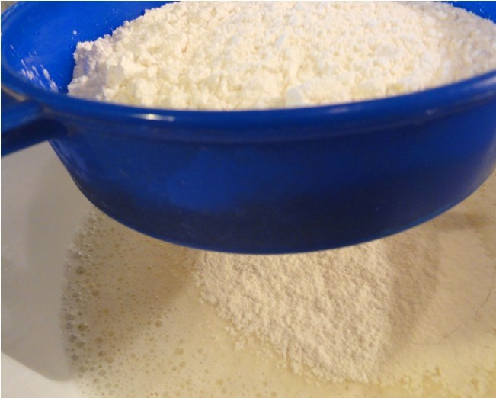
2. Второй шаг

Slide 8
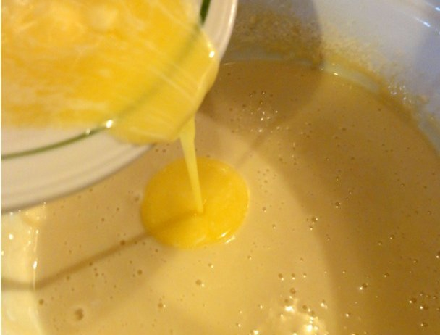
3. Третий шаг

Slide 9
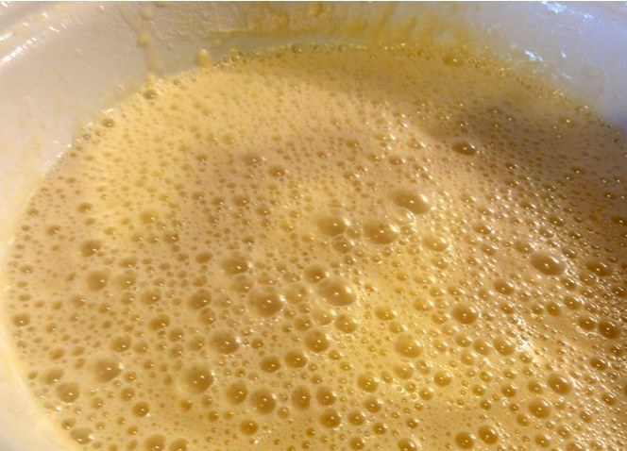
4. Четвертый шаг

Slide 10
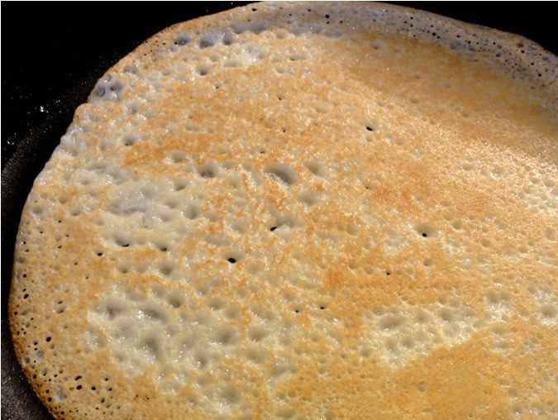
5. Пятый шаг

Slide 11
Экономическое обоснование
Продукт | Цена
Яйцо | Есть дома
Молоко | 60 руб.
Сгущенка | 65 руб.
Ванилин | 15 руб.
Мука | 30 руб.
Сливочное масло | Есть дома
итого | 170 руб.

Slide 12
Экологическое обоснование
Ингредиенты, которые, я использовала для приготовления блинов, были выращены на юге страны, в деревне, вдали от химических предприятий, без вредных для здоровья удобрений. Продукты подвергались правильному хранению, правильной обработке с соблюдением всех санитарно-гигиенических норм, предъявляемых продукту и к лицу, приготавливающему пищу. Выдерживалась определенная температура и время приготовления блюда, чтобы сохранилась пищевая ценность продуктов. Блюдо готовилось непосредственно перед употреблением, витамины сохранились и пища будет продуктивно усвоена организмом.

Slide 13
Самооценка и оценка проекта
Моей семье очень понравился приготовленные мной блины, они даже попросили приготовить их на ближайший праздник.
Мне блины очень понравились , они получились такими , как я и задумывала: вкусные , не дорогие , быстрые в приготовление.

Slide 14
Список литературы
Интернет –ресурсы:
https://www.russianfood.com/recipes/bytype/?fid=921
https://povar.ru/recipes/bliny_obyknovennye-45265.html
https://1000.menu/catalog/blinj-i-blinchiki

